Slide 1

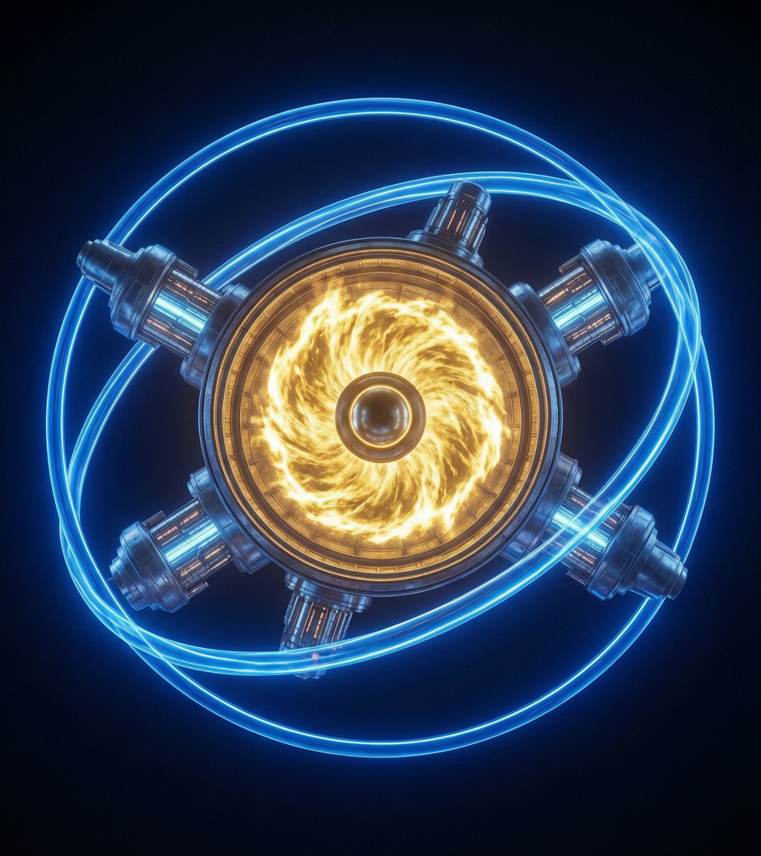
可控核聚变年度工作总结
从实验突破到商业示范的跨越之年
Devnors AI Fusion Lab | 2026年度汇报

Slide 2

年度核心里程碑回顾
CORE MILESTONES REVIEW

Slide 3

Q值与约束时间创历史新高
等离子体性能指标实现数量级跃升，验证了稳态运行可行性。
1.8
102
3,200
500
s
次
s
能量增益因子Q值突破
等离子体约束时间延长
放电次数刷新纪录
稳态运行时长达标
行业新纪录
+45%
全年累计
长脉冲突破

Slide 4
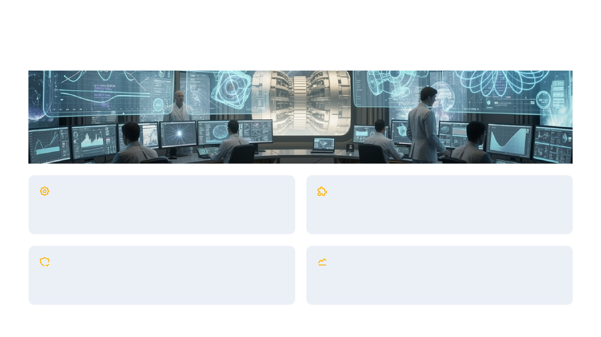
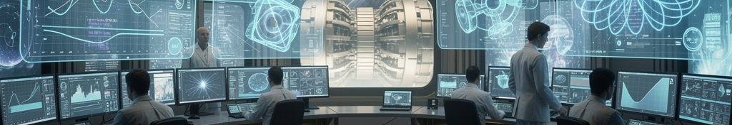
实验装置全维度运行概览
托卡马克与仿星器双轨并行，系统稳定性与能量输出同步优化。
托卡马克运行参数
仿星器磁场位形
中心磁场12.5T，等离子体电流超15MA，位形控制精度达毫米级
优化新型螺旋线圈，磁面嵌套误差降至0.1%，抑制宏观不稳定性
等离子体稳定性控制
能量增益因子分布
引入AI实时反馈，破裂预警准确率超95%，主动抑制ELM达80%
H-mode实验中Q值保持正值，峰值区域向高密度区拓展

Slide 5

关键技术研发突破
KEY TECHNOLOGY BREAKTHROUGHS

Slide 6

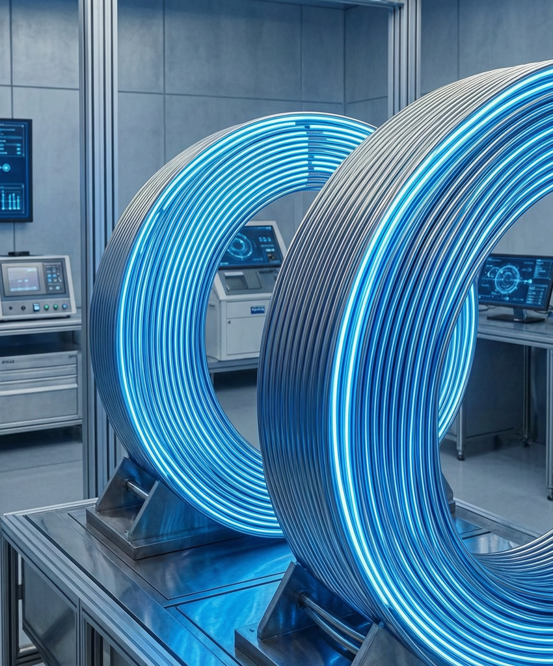
高温超导磁体技术迭代
新一代REBCO磁体场强提升，为紧凑型聚变堆奠定核心基础。
REBCO带材临界电流突破
高温超导带材77K自场临界电流密度5MA/cm²，为紧凑型高场磁体提供核心材料
磁体线圈绕制工艺优化
开发VPI工艺解决气泡问题，线圈机械强度提升40%，抵抗洛伦兹力
失超保护机制全面升级
引入分布式光纤测温与分流器，失超探测响应<5ms，确保磁体安全
高场磁体测试数据验证
全尺寸原型磁体12T背景下运行，中心场强20T，验证紧凑型设计可行性

Slide 7
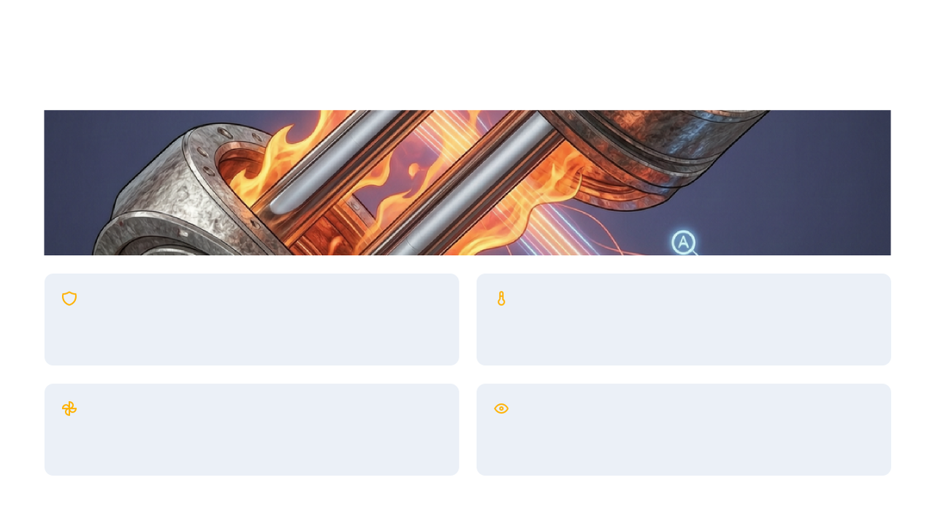

第一壁材料与热负荷管理
抗辐照材料寿命显著延长，偏滤器热移除能力满足长脉冲需求。
钨铜合金抗辐照性
偏滤器热负荷峰值
钨铜复合材料中子辐照下稳定，热导率保持率超85%，延长第一壁寿命
通过优化磁力线位形，成功将偏滤器靶板峰值热负荷降低至10MW/m²以…
主动冷却结构设计
材料侵蚀率监测
采用微通道氦气冷却，换热效率提升3倍，控温防第一壁熔化蒸发
建立实时光谱诊断系统，监测第一壁侵蚀速率，支持预测维护

Slide 8
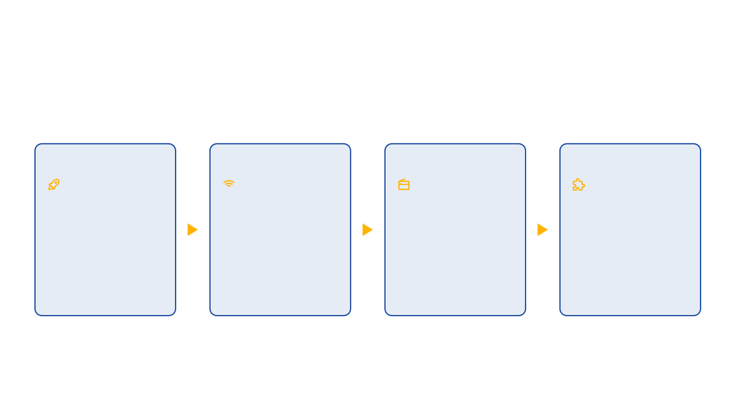
加热与电流驱动系统升级
中性束与微波加热协同效率提升，实现等离子体精准控温。
01
02
03
04
中性束注入功率
电子回旋共振
离子回旋匹配
系统耦合效率
注入功率提升至20MW，能量
部署170GHz gyrotron阵列，
开发自适应阻抗匹配网络，解
多源加热协同控制算法上线，
转换效率达65%，为等离子体
实现局部电子温度精准调控，
决等离子体密度波动导致的耦
整体加热效率提升15%，实现
初始加热提供强劲动力。
抑制磁岛生长。
合不稳定问题。
等离子体剖面精准塑造。

Slide 9

工程化与制造进展
ENGINEERING & MANUFACTURING

Slide 10

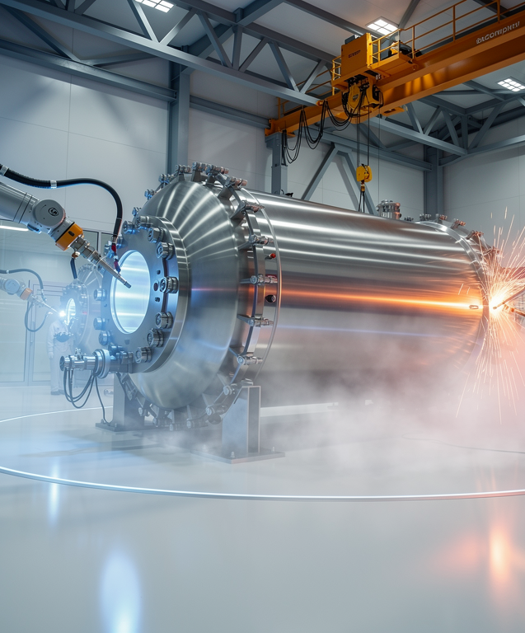
真空室精密制造与总装
毫米级焊接精度确保真空密封性，模块化总装大幅缩短工期。
真空室焊接变形控制
激光-电弧复合焊使真空室变形控制在±1.5mm内，优于±3mm标准
无损检测合格率
全焊缝100%探伤，一级焊缝合格率99.8%，杜绝裂纹气孔隐患
模块对接精度校准
全站仪监测实现三大模块毫米级对接，同轴度偏差<0.5mm，降低装配应力
总装调试周期压缩
模块化并行总装将周期从12个月压缩至8个月，提前4个月具备冷态测试条件

Slide 11

极低温氦制冷系统效能
4K温区制冷量冗余度提升，保障超导磁体长期稳定运行。
液氦循环流量冗余
92%
冷箱热交换效率
88%
低温管道绝热性能
95%
制冷系统能耗比优化
78%

Slide 12

商业化运营与融资
COMMERCIALIZATION & FUNDING

Slide 13
多元化资金渠道全面打通
政府专项与顶级风投双重加持，能源巨头战略合作落地。
12.5
8.0
5.0
25.5
亿元
亿元
亿元
亿元
政府科研专项拨款
Series B轮融资额
能源巨头战略投资
年度现金流储备
国家重点研发计划
顶级风投领投
长期战略合作
资金链稳健

Slide 14

商业合作生态初步构建
从单一研发向产业链协同转变，锁定首批示范堆意向客户。
上游供应链整合
下游电力采购协议
与高温超导带材、特种钢材供应商建立长期锁价协议，确保核心材料稳定
与三家省级电网公司签署意向性PPA协议，锁定未来示范堆并网后的基础
供应，降低采购成本15%。
电价与消纳渠道。
联合实验室共建
知识产权授权模式
与两所顶尖高校及一家科研院所共建联合实验室，共享实验数据，加速基
初步确立核心专利授权框架，探索向行业输出关键子系统技术许可的商业
础物理研究转化。
化路径。

Slide 15

人才团队与基础设施
TALENT & INFRASTRUCTURE

Slide 16

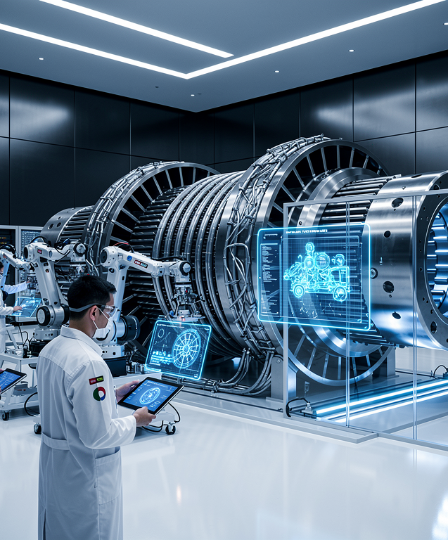
全球顶尖聚变人才汇聚
引进多位国际知名专家，研发团队规模与结构双重优化。
首席科学家引进
成功引进两位国际知名聚变物理学家担任首席科学家，领衔等离子体控制与磁体设计方向。
等离子体物理团队
组建超过50人的等离子体物理研发团队，涵盖理论模拟、实验诊断与控制算法全链条。
超导工程技术组
扩充超导磁体工程团队至80人，具备大型复杂磁体系统的设计、制造与测试能力。
高层次人才占比
研发人员中博士及以上学历占比达到45%，硕士及以上占比超过85%，人才结构显著优化。

Slide 17
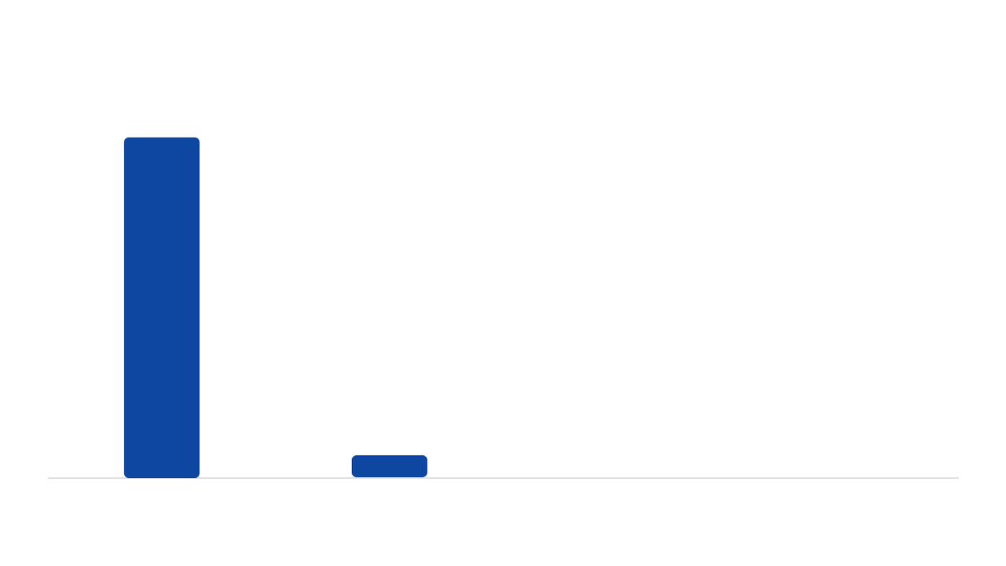
实验室扩建与产能提升
新实验大厅投入使用，关键部件自制率大幅提高。
15000
1000
3
12
实验大厅面积
洁净室等级
精密加工中心
测试台架数量

Slide 18

核安全与环保合规
SAFETY & COMPLIANCE

Slide 19
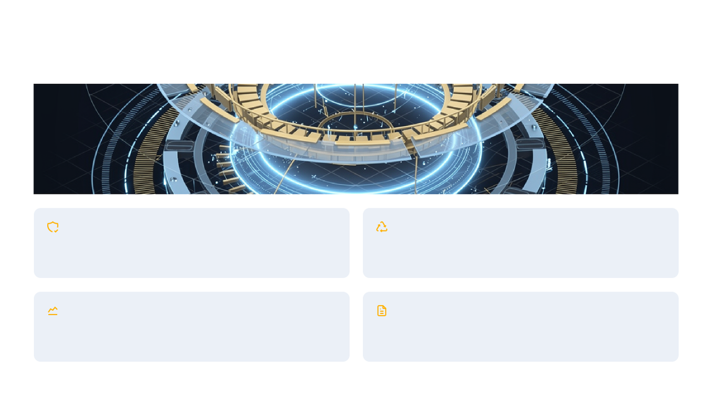

辐射防护与环境零影响
建立全流程核安全体系，确保实验过程对周边环境零辐射泄漏。
中子屏蔽层设计
放射性废物处理
多层硼聚乙烯与铅复合结构衰减中子辐射，屏蔽外剂量率低于国家限值
建立废物收集固化暂存体系，活化废物按国家标准严格管理处置
环境监测数据达标
核安全许可证获取
厂区周边20个监测点全年辐射本底无异常，保持零泄漏记录
通过国家核安全局审查取得运行许可证，核安全管理体系获官方认可

Slide 20

全球竞争格局分析
GLOBAL COMPETITIVE LANDSCAPE

Slide 21

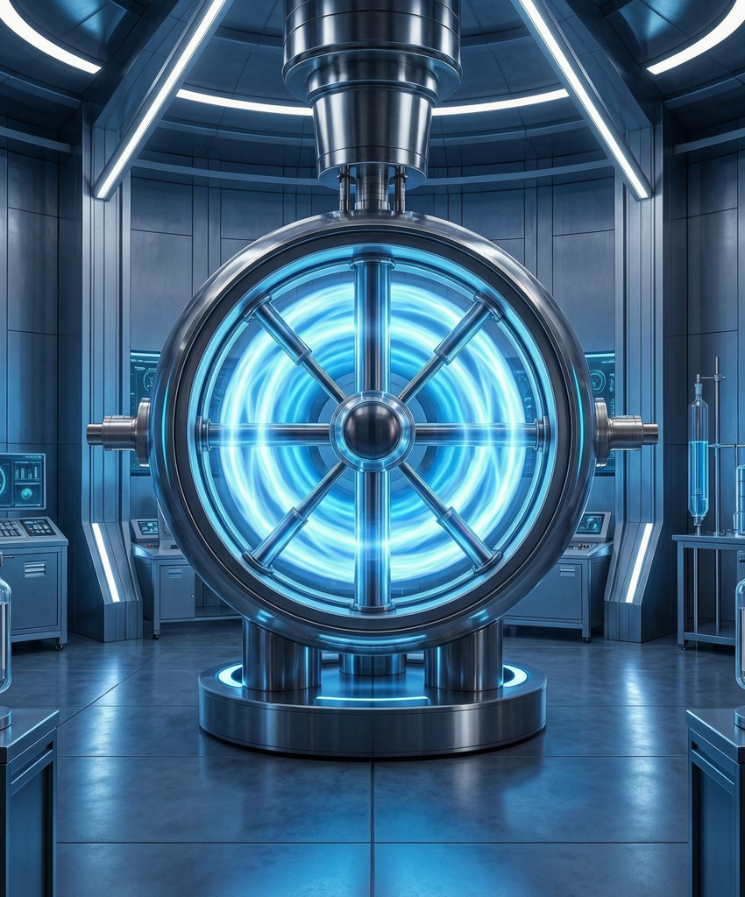
国际竞品对标与技术差距
对比ITER、SPARC等主流项目，明确我司在紧凑化领域的领先优势。
ITER项目进度对比
ITER面临严重延期与预算超支，全功率实验推迟至2035年后。我司采用紧凑化托卡马克路…
SPARC磁场强度对比
SPARC依赖REBCO高温超导磁体实现20T强场。我司同等采用第二代高温超导带材，中心…
国内竞品技术参数
竞品限于常规或低温超导；我司高温超导工程化及稳态控制领先国内两个代际
差异化竞争策略
专注“小快灵”商业堆，模块化降低边际成本，率先实现兆瓦级并网演示

Slide 22

下一年度战略目标
STRATEGIC GOALS FOR NEXT YEAR

Slide 23
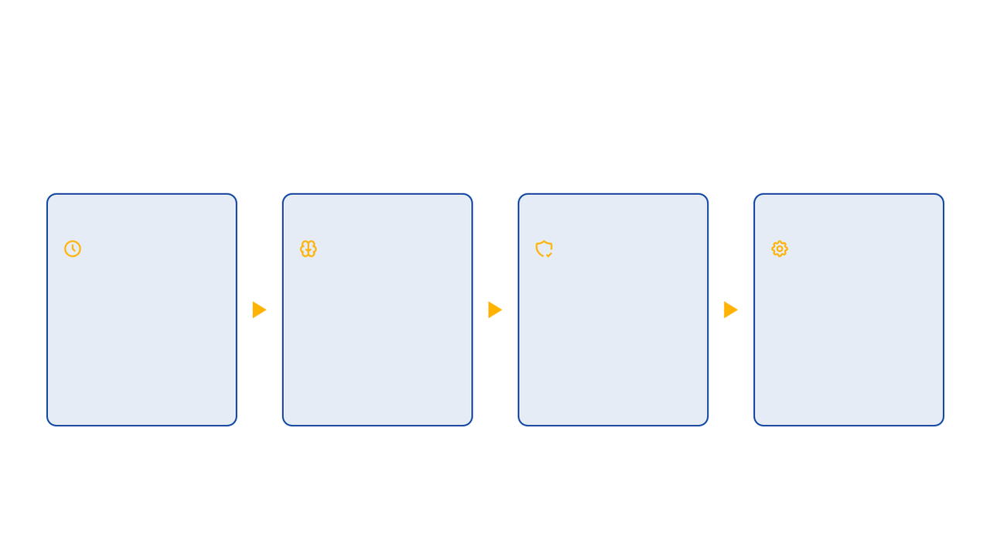
更高参数稳态运行计划
聚焦长脉冲实验，逐步逼近示范堆DEMO建设的关键门槛。
01
02
03
04
千秒级长脉冲
智能控制算法
壁条件预处理
稳态可靠性
突破热负荷瓶颈，实现等离子
部署AI实时反馈系统，精准抑
优化第一壁锂化涂层技术，降
完成连续72小时无人值守运行
体放电持续时间超过1000秒，
制磁流体不稳定性，提升等离
低杂质辐射，延长关键部件使
测试，建立工业级聚变堆运维
验证稳态运行可行性。
子体约束品质。
用寿命。
标准体系。

Slide 24
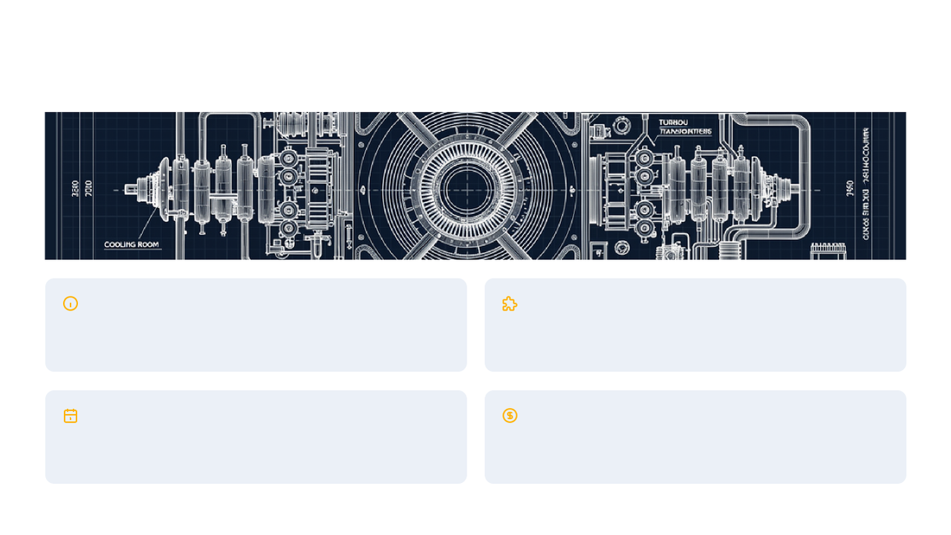
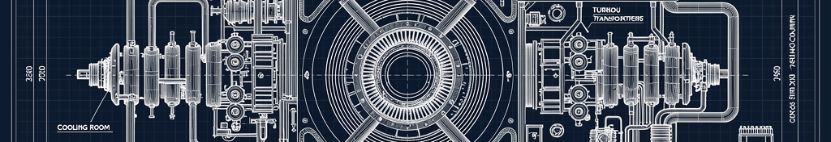
示范堆DEMO建设路线图
明确从实验堆到示范堆的技术转化路径，锁定并网发电时间表。
DEMO堆概念设计
关键部件工程验证
完成兆瓦级示范堆总体工程设计，确定双包层氚增殖方案，锁定集成接口
开展大型超导磁体、偏滤器原型件全尺寸测试，确保参数满足设计裕度
并网发电时间节点
商业化运营预案
明确2032年首次等离子体放电、2035年实现净能量增益Q>10、2038年…
启动购电协议谈判，构建电力交易模型，探索工业蒸汽供热多元场景

Slide 25
年度研发投入与产出比
高强度研发投入转化为核心技术专利，知识产权壁垒初步形成。
8.5
127
34
6
亿元
项
篇
项
年度研发经费总投入
新增发明专利授权
顶级期刊论文发表
主导国际技术标准
同比+42%
核心壁垒构建
Nature/Science子刊
行业话语权提升

Slide 26

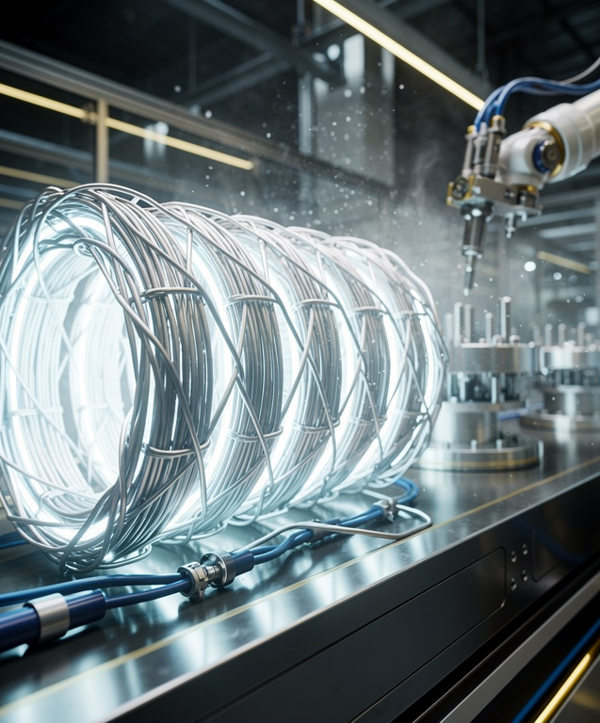
供应链国产化替代进展
关键零部件实现自主可控，降低地缘政治风险对项目的潜在影响。
二代高温超导带材
千米级REBCO带材自主量产，临界电流密度升15%，成本降30%，摆脱进口依赖
大功率脉冲电源
国产40kA极向场电源完成全功率测试，响应速度优于进口，保障位形控制
精密诊断传感器
自研抗辐照光纤传感器，耐受辐射剂量升3个数量级，实现毫秒级实时监测
供应链韧性评估
建立三级供应商备份，关键零部件国产化率从45%升至82%，降低断供风险

Slide 27
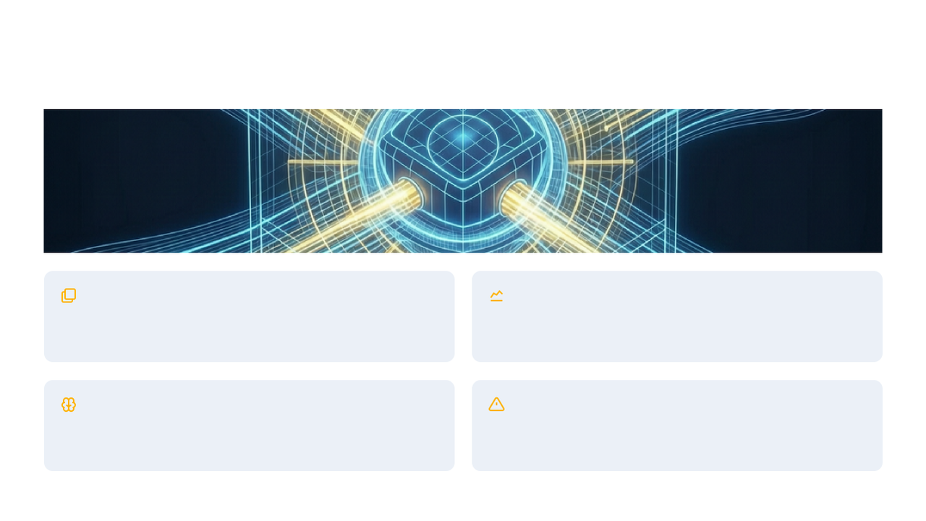

数字化仿真平台构建
建立高保真数字孪生系统，加速实验方案迭代与故障预测。
多物理场耦合仿真
实验数据实时映射
集成四维模型，仿真精度98%，减少试错成本，缩短设计迭代周期
构建数字孪生体，毫秒级同步运行数据，实现全息复现与偏差即时定位
AI辅助参数优化
故障预警模型训练
基于深度学习算法自动搜索最优等离子体位形，加热效率提升12%，有…
利用历史放电数据训练预测模型，对失超、破裂等重大故障的预警准确…

Slide 28
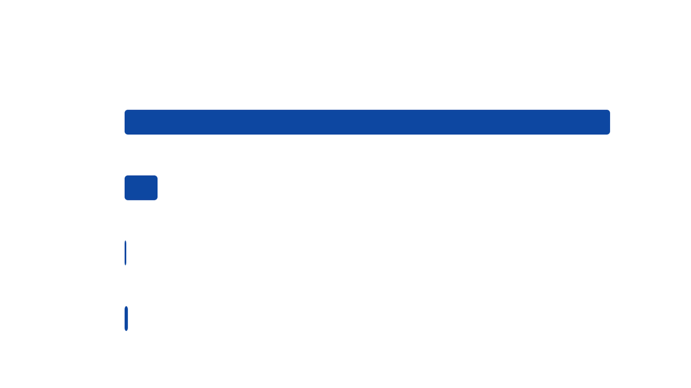
公众科普与品牌建设
提升社会对核聚变认知度，塑造负责任的未来能源科技企业形象。
科普开放日参与人次
12500
全网媒体曝光量(万)
850
高校联合宣讲场次
45
品牌美誉度指数
92

Slide 29

“
愿景：点亮人类终极能源
让清洁、无限、安全的聚变能照亮文明的未来
Devnors AI 生成

Slide 30

感谢聆听与指导
期待与您共同见证聚变能的商业化黎明
Devnors AI 生成

